Slide 1

6º Ano
LÍNGUA PORTUGUESA

Slide 2


Estudante, o primeiro gênero textual que será trabalhado nas atividades a seguir é o “Poema”. Ele se diferencia de outros gêneros textuais pela forma como é trabalhada a linguagem, que expressa sentimentos e emoções, transmitindo sensações, podendo ter ritmo, musicalidade com o uso de rimas, repetições e sons que criam efeitos sonoros para expressar as ideias.

Slide 3

Sequência didática é um conjunto de atividades articuladas, planejadas, diversificadas e organizadas em torno de um gênero textual, de forma progressiva, com o objetivo de ajudar o(a) estudante a dominar o gênero que está sendo trabalhado, por meio de planejamento e produção de material organizada em etapas para apresentação na escola. Disponível em: https://educador.brasilescola.uol.com.br/ stratégias-ensino/sequencia-didatica-para-ensino-genero-textual-artigo-opiniao.htm. Acesso em: 15 jun. 2026. Adaptado.
Prática de Oralidade A Prática de Oralidade é realizada por meio de atividades focadas no desenvolvimento da linguagem falada, que englobam a escuta ativa, a compreensão e a produção de texto oral, como perguntas, leituras em voz alta, rodas de conversa etc. Essa prática é fundamental para a expressão individual e para o desenvolvimento de habilidades de comunicação, sendo assim, um eixo importante no ensino, conforme previsto na Base Nacional Comum Curricular (BNCC).

Slide 4

Etapa 1 1. Antes da leitura dos textos, vamos conversar? - Para você, o que é poema? - Você já ouviu falar em poesia? - Será que poema e poesia é a mesma coisa? - Você costuma ler poemas? Se lembra de algum poema que você leu? - Você sabe o nome de algum poeta? Disponível em: https://br.pinterest.com/sandradecastrosantana/crian%C3%A7as-estudando/. Acesso em: 11 ago. 2026.

Slide 5
► Conhecendo o gênero textual
Poema O poema é um gênero textual literário, geralmente, escrito em versos, organizado de forma artística para expressar sentimentos, transmitir emoções, provocar reflexões, criar imagens e sensações no leitor. Geralmente, os poemas podem ser estruturados em estrofes e em versos (cada linha do poema, é um verso). Existem também poemas em prosa (escritos com parágrafos e linhas). Características gerais do poema ▪ Escrito em versos. ▪ Organizado em estrofes. ▪ Presença de ritmo e musicalidade. ▪ Uso de figuras de linguagem. ▪ Linguagem subjetiva e poética.

Slide 6
Estrutura do poema Versos - cada linha do poema. Estrofes - conjunto ou bloco de versos. Rimas - repetição de sons semelhantes no final ou no interior dos versos. Ritmo - musicalidade criada pela combinação de sons, pausas. Eu lírico – A voz que fala no poema. Disponível em: https://mundoeducacao.uol.com.br/literatura/o-que-poema.htm. Acesso em: 11 ago. 2026. Adaptado.

Slide 7

Estudante, vamos conhecer um pouco mais sobre o gênero textual Poema? O poema pode despertar emoções, sentimentos e reflexões diferentes em cada leitor. A linguagem nesse gênero textual é poética e cheia de significados!
Poema e poesia são a mesma coisa? Poema e Poesia não são a mesma coisa, mas, um não existe sem o outro... Então, vamos entender sobre essa diferença? - Poema: é o gênero textual, o texto escrito. Ele segue uma estrutura, uma forma. - Poesia: é o sentimentalismo, a emoção, a reflexão que o poema (texto) causa no leitor.

Slide 8
Vamos entender melhor... A poesia convida a refletir, sentir e experimentar o mundo de uma forma mais intensa e significativa. A poesia não está presente apenas em poemas, mas também em músicas, filmes, pinturas, fotografias, obras de arte, na natureza, no pôr do sol e até em cenas do nosso cotidiano, ou seja, ela provoca emoções, reflexões e muitas interpretações sobre a vida, sobre a forma como vemos o mundo. Comparando... O “poema” é como se fosse o corpo físico e a “poesia” é como se fosse a alma desse corpo. Assim, o poema é uma construção literária composta por palavras organizadas de maneira artística, enquanto que a poesia é a força expressiva que dá vida ao poema.

Slide 9
Estudante, entender a diferença entre poema e poesia é importante para a compreensão dos textos literários e a apreciação das expressões artísticas. O poema é o texto físico, geralmente, construído por palavras, versos e estrofes, podendo apresentar rimas para dar ritmo e musicalidade a esse texto. A poesia é a essência, a arte de expressar sentimentos e a capacidade de tocar o coração das pessoas provocando emoções de uma forma mais intensa e significativa. Vamos ler o primeiro poema desta sequência de atividades? Prepare-se, afinal, o poeta procura mostrar o mundo de um jeito novo, com a intenção de sensibilizar, convencer, fazer pensar ou divertir os leitores. Ele sugere associação entre as palavras, ideias, ou pelo lugar que ocupam no poema, seja pelo som, seja por meio de outros recursos.

Slide 10

[...] poeta brinca com as palavras [...] parece que poeta diz o que a gente nunca tinha pensado em dizer [...] [...] um poema é um jogo com a linguagem. Compõe-se de palavras: palavras soltas, palavras empilhadas, palavras em fila, palavras desenhadas, palavras em ritmo diferente da fala do dia a dia. Além de serem diferentes pela sonoridade e pela disposição na página, os poemas representam uma maneira original de ver o mundo, de dizer coisas... [...] poeta é, assim, quem descobre e faz poesia a respeito de tudo: de gente, de um brinquedo, de pessoas que parecem com pessoas que conhecemos, de episódios que nunca imaginamos que poderiam acontecer e até a própria poesia! [...] Marisa Lajolo. Palavras de encantamento: antologia de poetas brasileiros. V. 1. São Paulo: Moderna, 2001

Slide 11

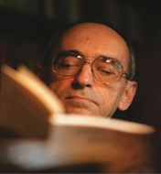
Estudante, o poema é criado como se fosse um jogo de palavras. O poeta inspira/motiva o leitor a descobrir não apenas a leitura corrente do texto, mas também buscar outras leituras/interpretações possíveis. Daí, nós fazemos a pergunta: E como o poeta faz isso??? Ora...com palavras e com tudo o que se pode fazer com elas. Vamos ler sobre o poeta e o poema?
José Paulo Paes foi um poeta, tradutor e professor brasileiro, conhecido por sua poesia concisa, lírica e muitas vezes lúdica, especialmente voltada para o público infantil, mas com profundidade que alcança todos os públicos. Sua obra se destaca pela musicalidade, pela experimentação com a linguagem e pela capacidade de evocar imagens poderosas com poucos versos. Foi um importante divulgador da poesia e da cultura.
Disponível em: https://www.escritas.org/pt/t/58455/convite. Acesso em: 14 ago. 2026.
Disponível em: https://piaui.uol.com.br/revista/21/um-homem-como-outro-qualquer/. Acesso em: 17 ago. 2026.

Slide 12
Leia o texto.
Convite
José Paulo Paes
Poesia é brincar com palavras
como se brinca
com bola, papagaio, pião.
Só que
bola, papagaio, pião
de tanto brincar
se gastam.
As palavras não:
quanto mais se brinca
com elas
mais novas ficam.
como a água do rio
que é água sempre nova.
como cada dia
que é sempre um novo dia.
Vamos brincar de poesia?
Disponível em: https://www.escritas.org/pt/t/58455/convite. Acesso em: 14 ago. 2026.

Slide 13
2. Qual é o gênero desse texto?
(A) Poema.
(B) Notícia.
(C) Carta de Leitor.
(D) Conto de Encantamento.
3. O poema “Convite”, de José Paulo Paes, apresenta uma visão leve e divertida sobre a poesia, mostrando como as palavras podem ser exploradas de maneira criativa. Esse poema foi escrito para falar sobre o quê?
( ) O poema foi escrito para falar sobre a definição de poesia como uma brincadeira com as palavras.
( ) O poema foi escrito para contar sobre as brincadeiras de criança.

Slide 14
4. Na estrutura desse texto, predominam
( ) versos e estrofes. ( ) linhas e parágrafos.
5. O início do poema “Convite”, de José Paulo Paes, sugere que a leitura de poemas pode ser uma atividade
( ) difícil. ( ) divertida. ( ) cansativa.
6. De acordo com o texto, “Poesia” é
( ) ler palavras. ( ) escrever palavras. ( ) brincar com palavras.
7. De acordo com o texto, o que acontece quando se brinca muito com as palavras?

Slide 15
8. No poema, o autor repete algumas palavras para ajudar a construir o sentido dos versos. Observe a palavra “como”, que aparece em diferentes momentos do texto. Ela é usada para aproximar uma ideia de outra, mostrando uma relação entre elas. Nos versos “como a água do rio” / “que é água sempre nova.” / “como cada dia” / “que é sempre um novo dia.”, a repetição da palavra destacada mostra que o autor reforça uma
( ) explicação. ( ) comparação. ( ) conclusão
Estudante, vamos aprender sobre a linguagem denotativa e a linguagem conotativa presentes em textos literários. Desse modo, as palavras são apresentadas e vão ter sentidos próprios, conforme se expressam no texto, ou seja, as formas como usamos as palavras e os sentidos que elas têm. É importante lembrar que a linguagem denotativa é aquela que usa as palavras com o sentido real e que aceitam somente uma interpretação. Já, a linguagem conotativa, é aquela que usa as palavras com sentido figurado e que aceitam várias interpretações, vários significados.

Slide 16

Denotação e Conotação Denotação: é o sentido real, literal da palavra. Por exemplo: A raiz da árvore secou. (raiz= órgão vegetal que fixa a planta no solo) - sentido real, literal. Conotação: é o sentido figurado da palavra. Por exemplo: É preciso cortar o mal pela raiz. (raiz= início de um problema) – sentido figurado. Atenção! As palavras com sentido “denotativo” aceitam apenas uma interpretação, uma significação. As palavras com sentido “figurado” aceitam muitas interpretações, muitos significados.

Slide 17
9. No contexto do poema, nos versos “como cada dia” / “que é sempre um novo dia.”, a palavra ‘novo’ pode significar
(A) renovado, em permanente movimento.
(B) recente, em constante transformação.
(C) moderno, com poucas mudanças.
(D) atualizado, com muitas inovações.
10. No verso “Poesia é brincar com palavras”, a palavra “brincar” está sendo usada no sentido
( ) denotativo, pois significa brincar como em uma brincadeira comum.
( ) donotativo, pois significa usar as palavras de maneira criativa e divertida para fazer poesia.

Slide 18
11. O poeta é o artista que usa as palavras para fazer uma obra de arte – o poema. Ele sabe como combinar as palavras, como dar ritmo a essa combinação, como fazer com que elas conquistem e surpreendam o leitor. O poeta é criativo e envolve o leitor. Peça ajuda ao seu professor(a) para responder a atividade. Considerando o texto, observa-se quanto mais o poeta usa as palavras, mais ele se torna capaz de
( ) criar sentidos/significados novos para elas, num processo de renovação permanente, como o movimento do rio e, assim, surge um novo dia.
( ) repetir sempre os mesmos significados, sem modificar a maneira de utilizá-las.
( ) utilizá-las apenas em seu sentido literal, sem explorar a criatividade e a imaginação.

Slide 19
12. O título é a primeira informação apresentada em um texto e pode ajudar o leitor a imaginar sobre o que ele irá tratar. No poema, o título “Convite” chama a atenção do leitor e apresenta uma ideia que será desenvolvida ao longo dos versos. Releia o texto para responder as atividades.
a) Qual é o título do texto?
b) No final do poema, vem o convite, em forma de pergunta. Qual é essa pergunta?
c) Pesquise o significado da palavra ‘poesia’.

Slide 20
13. Todo texto é escrito com uma finalidade, com um objetivo. José Paulo Paes escreveu o poema “Convite” para
( ) trazer para o leitor uma informação sobre o que é uma poesia.
( ) fazer o leitor refletir sobre as brincadeiras de criança que estão descritas no poema.
( ) incentivar o leitor a enxergar a poesia como uma brincadeira lúdica, uma diversão criativa com as palavras.
14. Agora é a sua vez! Use a sua criatividade e complete a estrofe do poema
Poesia é brincar com palavras
como se brinca
com ______________________________________________________________________.

Slide 21



Estudante, dando continuidade à aprendizagem, vamos buscar mais conhecimentos sobre o gênero textual Poema??? Vamos lá??
Etapa 2 1. Vamos continuar conversando? - Você consegue perceber o ritmo e a musicalidade nos poemas? - Você já ouviu falar no poeta Vinicius de Moraes? - Você sabia que esse poeta também escrevia poemas para crianças? Disponível em: https://pt.vecteezy.com/arte-vetorial/381389-tema-educacional-com-criancas-escrevendo-no-livro. Acesso em: 18 ago. 2026.

Slide 22

Poema Musicado O Poema musicado é um poema que nasceu escrito no papel e, depois, ganhou melodia e ritmo para ser cantado. É o encontro perfeito entre a literatura e a música, no qual os versos do poeta viram a letra da canção.
Estudante, você sabia que o escritor Vinicius de Moraes era conhecido como "O Poetinha"? Ele foi um dos maiores poetas, compositores e diplomata do Brasil (Ele representou o Brasil no exterior). Escreveu canções e poemas famosos, como a canção “Garota de Ipanema”. Esse grande poeta também escrevia para crianças. Ele criou poemas lúdicos/divertidos inspirados em animais e objetos. Essas criações viraram clássicos da literatura infantil e da música popular brasileira e foram reunidos no famoso livro e álbum “A Arca de Noé”, dedicado aos seus filhos. Vamos conhecer um poema musicado desse poeta?

Slide 23

Leia o texto.
O leão
Vinicius de Moraes
Leão! Leão! Leão!
Rugindo como o trovão
Deu um pulo, e era uma vez
Um cabritinho montês.
Leão! Leão! Leão!
És o rei da criação!
Tua goela é uma fornalha
Teu salto, uma labareda
Tua garra, uma navalha
Cortando a presa na queda.
[...]
Disponível em://pt.vecteezy.com/arte-vetorial/27695974-leao-simbolo-
Disponível em: https://www.viniciusdemoraes.com.br/br/poesia/texto/233/o-leao. Acesso em: 18 ago. 2026.
Disponível em://pt.vecteezy.com/arte-vetorial/27695974-leao-simbolo-fofa-leao-desenho-animado. Acesso em: 18 ago. 2026.

Slide 24
2. O poema “O Leão”, de Vinicius de Moraes, pode ser cantado e acompanhado por uma melodia. Quando um poema recebe música, ele passa a ser chamado de poema musicado. O que é um poema musicado?
( ) Um poema que precisa ter desenhos.
( ) Um poema que recebe melodia e ritmo e pode ser cantado.
( ) Um poema que conta apenas histórias sobre animais.
3. O poema apresenta o leão de forma exagerada e expressiva, destacando sua força, seu poder e suas características como predador. Qual é o tema do poema “O leão”?
( ) A força e o poder do leão, apresentado como um animal forte e imponente.
( ) O encontro entre o leão e um cabritinho montês.
( ) As características de diferentes animais que vivem na natureza.

Slide 25
4. Você já ouviu dizer que o leão é um grande felino mamífero e carnívoro, conhecido como o “rei da selva”. Ele vive em bandos chamados de alcateias. Nesses bandos existe uma divisão de tarefas: as fêmeas caçam e cuidam dos filhotes, enquanto os machos defendem o território. De acordo com o texto, o leão é capaz de:
( ) Cortar sua presa com a garra.
( ) Dar um pulo e capturar um cabritinho montês.
( ) Rugir como o trovão e dar um pulo.

Slide 26


Figuras de Linguagem Figuras de Linguagem são recursos expressivos usados para dar força, beleza, criatividade e novos significados/sentidos, novas interpretações às palavras/expressões/ideias. Existem figuras de linguagem que são muito importantes: comparação, metáfora, personificação e onomatopeia. Comparação: é uma figura de linguagem que mostra uma semelhança clara e direta entre duas coisas. Ela usa palavras de comparação como por exemplo: “parece” / “feito” / “assim como” / “tal qual” / “como”. Exemplo: Pedro é forte como um leão. Metáfora: é uma figura de linguagem que faz uma “comparação” implícita entre dois elementos sem utilizar palavras de comparação. Exemplo: Pedro é um leão. (No sentido figurado, há implicitamente, uma ideia de comparação). Atenção! Na metáfora, a comparação está implícita, ou seja, não aparece de forma clara no texto. O leitor precisa perceber e compreender a relação entre as ideias para descobrir o sentido pretendido pelo autor. Personificação (Prosopopeia): é uma figura de linguagem que atribui ações, sentimentos, qualidades de seres humanos a seres não humanos. Exemplo: A lua sorriu para Maria. Onomatopeia: é uma figura de linguagem que ocorre quando uma palavra ou expressão imita ou representa um som produzido por pessoas, animais, objetos ou elementos da natureza. Exemplos: O leão fez “grrrr”.

Slide 27
5. Uma das mais marcantes características da linguagem poética é a utilização da linguagem figurada (conotativa). Vamos falar de três das mais importantes “figuras de linguagem”: comparação, metáfora e personificação. Agora responda.
a) Nos versos “Leão! Leão! Leão!” / “Rugindo como o trovão”, com que o poeta compara o rugido do leão?
b) No verso “Rugindo como o trovão”, qual é a palavra que mostra comparação?
c) O verso “Rugindo como o trovão”, é uma figura de linguagem chamada:
( ) Metáfora. ( ) Comparação. ( ) Personificação.

Slide 28
6. Ao escrever um poema, o autor pode usar as palavras de maneira criativa para aproximar uma coisa de outra, criando imagens na imaginação do leitor. Nesses casos, ele não está dizendo que os elementos são realmente iguais, mas utiliza essa aproximação para destacar uma característica ou transmitir uma ideia. Agora, responda:
a) No verso “Tua goela é uma fornalha”, o autor fez uso de alguma palavra que indica uma comparação?
b) No verso em estudo, “Tua goela é uma fornalha”, há uma figura de linguagem. Qual?
( ) Metáfora. ( ) Comparação. ( ) Personificação.
c) Retire do texto mais dois versos que têm a figura de linguagem “metáfora”.

Slide 29
7. Nos textos, o uso intencional da pontuação vai além do uso apenas gramatical. Por exemplo, o ponto de exclamação (!) é usado, gramaticalmente, no final de frases para mostrar emoções como alegria, susto, raiva, surpresa ou admiração. Mas o emprego da pontuação também pode mostrar “efeito de sentido”, pois o autor pode utilizar palavras, expressões ou utilizar uma “pontuação” com a intenção de reforçar, ressaltar algo no texto. Nos versos “Leão! Leão! Leão!” / “És o rei da criação!”, o ponto de exclamação foi repetido, intencionalmente, mais de uma vez, para
(A) indicar um sentimento sobre os animais.
(B) reforçar que o leão é o rei da criação.
(C) descrever uma característica do leão.
(D) enumerar três vezes, a palavra leão.

Slide 30
Estudante, existe, na Língua Portuguesa, um poema intitulado “Meus oito anos”, do escritor Casimiro de Abreu. O poeta escreveu esse poema motivado por uma profunda saudade da sua infância e de sua terra natal. Vamos conhecer uma estrofe desse poema?
Leia o texto.
Meus oito anos
Casimiro de Abreu
[...]
Que aurora, que sol, que vida,
Que noites de melodia
Naquela doce alegria,
Naquele ingênuo folgar!
O céu bordado d’estrelas,
A terra de aromas cheia
As ondas beijando a areia
E a lua beijando o mar!
Oh! dias da minha infância!
Oh! meu céu de primavera!
[...]
Disponível em: https://pediatria.ippmg.ufrj.br/index.php/ensino/semiologia-pediatrica/8-slideshow/38-desenho-9?utm_source=chatgpt.com. Acesso em: 20 ago. 2026.

Slide 31
Vocabulário aurora: o nascer do sol, o raiar do dia ou o amanhecer. ingênuo: puro, inocente / folgar: descansar. aromas: cheiro agradável.
O verso “O céu bordado d’estrelas,” é uma metáfora, ou seja, uma figura de linguagem que traz uma “comparação” escondida/implícita.
8. Agora vamos conversar?
a) Releia os versos e responda oralmente.
“As ondas beijando a areia” / “E a lua beijando o mar!”

Slide 32
- O que chamou a sua atenção nesses versos?
- Você costuma ver essa linguagem, esse tipo de construção escrita em qualquer texto?
- As ondas e a lua são seres humanos? Explique.
- As ondas e a lua dão beijos? Explique.
b) Você observou que, nos versos em estudo, apareceram características de seres humanos atribuídas a seres não humanos. Ao utilizar esse recurso, a estrofe do texto ganhou criatividade, mais interpretação, novos significados e a linguagem ficou mais interessante, mais poética. Esse recurso utilizado nos versos ‘As ondas beijando a areia’ / ‘E a lua beijando o mar!’, é a figura de linguagem
( ) metáfora. ( ) comparação. ( ) personificação.

Slide 33
Leia o texto.
Duas dúzias de coisinhas à toa que deixam a gente feliz
Otávio Roth
Passarinho na janela
Pijama de flanela,
Brigadeiro na panela.
Gato andando no telhado,
Cheirinho de mato molhado,
Disco antigo sem chiado.
Pão quentinho de manhã,
Drops de hortelã,
Grito do Tarzan.
Tirar a sorte no osso,
Jogar pedrinha no poço,
Um cachecol no pescoço.
Papagaio que conversa,
Pisar em tapete persa,
Eu te amo e vice-versa.
Vaga-lume aceso na mão,
Dias quentes de verão,
Descer pelo corrimão.
Almoço de domingo,
Revoada de flamingo,
Herói que fuma cachimbo.
Anãozinho de jardim,
Lacinho de cetim
Terminar o livro assim.
Disponível em: https://www.tudoepoema.com.br/otavio-roth-duas-duzias-de-coisinhas-a-toa-que-deixam-a-gente-feliz/. Acesso em: 20 ago. 2026.

Slide 34
Significado das palavras/expressões: Disco: objeto de vinil em formato redondo, usado para gravar e tocar música. Drops: pequena bala dura, com sabor forte e refrescante (como a hortelã). Tirar a sorte no osso: é uma antiga superstição ou brincadeira em que duas pessoas puxam as pontas de um osso de uma ave em formato de "Y". Revoada de flamingo: um bando de aves levantando voo, simbolizando o equilíbrio, graça, renovação.

Slide 35


Disponível em: https://tempodecreche.com.br/repertorio-cultural/coisinhas-a-toa-que-deixam-a-gente-feliz/. Acesso em: 20 ago. 2026. Imagem disponível em: https://www.otavior. oth.com/livros. Acesso em: 20 ago. 2026.
[...]
Na dedicatória da primeira edição do livro Duas dúzias de coisinhas à toa que deixam a gente feliz, Otávio agradece à mãe que o ensinou fazer bolha de sabão na banheira e outras travessuras da infância. Os sabores desses pequenos momentos o acompanharam ao longo de sua jornada. Ana Beatriz, esposa do artista, lembra que quando o marido escreveu os
primeiros dois livros da coleção, sua filha, Isabel fazia o pai se divertir com as brincadeiras que inventava quando pequena. Ana ainda nos contou que a sensibilidade do artista é fruto das memórias da infância feliz vivida em uma pequena vila na Bela Vista, SP, onde todas as crianças brincavam juntas na rua. [...]

Slide 36
9. O poema de Otávio Roth apresenta uma lista de pequenas coisinhas cotidianas, evocando/trazendo sensações e imagens que trazem felicidade e saudade. Retire do texto alguns versos que apresentam essas coisinhas que dão alegria.
10. A estrutura (organização) é simples, com versos curtos e rimas, criando um ritmo leve e agradável à leitura. O poema feito de simplicidades cotidianas e afetividades mínimas que nos tocam. Retire um verso do poema que mostra:
a) Simplicidade cotidiana (dia a dia).
b) Afetividades.
11. A rima é a repetição de sons iguais ou parecidos no final de duas ou mais palavras. Ela serve para dar ritmo, beleza, musicalidade ao poema. A estrutura do poema de Otávio Roth é simples, com versos curtos e rimas, criando um ritmo leve e agradável à leitura. Retire do texto exemplos de versos que apresentam rimas e sublinhe essas rimas.

Slide 37

12. Observe que na construção do poema, em cada verso, o autor reforça a ideia de colecionar momentos simples que dão prazer. Qual é a sua opinião sobre isso? Você considera importante esses momentos? Por quê?
Variação Linguística A Variação linguística é a forma como a língua muda conforme a região, a idade, o grupo social ou a situação de conversa. Ela mostra que nenhuma forma de falar é “certa ou errada”, mas adequada a cada momento da comunicação. Níveis de linguagem - Linguagem formal: obedece à risca as regras gramaticais utilizada na escrita de documentos, escrever para autoridades etc. -Linguagem informal (coloquial): não segue à risca a gramática da língua, é uma linguagem do dia a dia, acessível para falar com familiares, amigos etc.).

Slide 38
13. No poema “Duas dúzias de coisinhas à toa que deixam a gente feliz”, a linguagem é
( ) acessível para aproximar o leitor da experiência poética.
( ) importante para descrever de maneira simples e criativa as alegrias apresentadas no texto.
14. A beleza do poema está na sua simplicidade e na sua capacidade de celebrar a beleza dos momentos do dia a dia, muitas vezes deixados de lado em meio à correria da vida moderna em que vivemos. No poema a lista de "coisinhas à toa" é como se fosse um convite à
( ) apreciação das pequenas coisas que nos trazem alegria.
( ) felicidade, afinal é importante valorizar os momentos e as coisas simples da vida.
15. A poesia de Otávio Roth se apresenta como um convite a quê?
( X ) À reflexão sobre a felicidade e a gratidão pelos pequenos detalhes que estão presentes na nossa vida.
( ) À lembrança das brincadeiras de criança que fizeram parte da vida de muitas pessoas.

Slide 39
Leia o texto.
O relógio
Vinicius de Moraes
Passa, tempo, tic-tac
Tic-tac, passa, hora
Chega logo, tic-tac
Tic-tac, e vai-te embora
Passa, tempo
Bem depressa
Não atrasa
Não demora
Que já estou
Muito cansado
Já perdi
Toda a alegria
De fazer
Meu tic-tac
Dia e noite
Noite e dia
Tic-tac
Tic-tac
Tic-tac…
Disponível em: https://www.culturagenial.com/poesia-infantil-vinicius-de-moraes/. Acesso em: 23 ago. 2026.

Slide 40
16. Nesse poema, Vinicius de Moraes cria uma estrutura de linguagem com ritmo, caráter divertido, alegre e com simplicidade. Ele produz um poema sonoro e imaginativo. É quase possível “ouvir” o relógio trabalhando, a figura de linguagem predominante nesse poema é a
(A) comparação, porque compara a noite e o dia.
(B) metáfora, já que mostra uma comparação subentendida.
(C) onomatopeia, pois reproduz o tic-tac, barulho do relógio.
(D) personificação, já que atribui característica humana ao um objeto.

Slide 41
Leia o texto.
Quem mora?
Maria Mazzeti
Quem mora na casa torta?
Sem janelinha e sem porta
Um gato
que usa sapato
e tem retrato no quarto.
No quarto?
Uma florzinha
pequenininha
de sainha
Curtinha?
Um elefante com rabinho de barbante?
Um papel de óculos e chapéu?
Um botão que toca violão?
Um pente com dor de dente?
Quem mora na casa? Quem?
Invente depressa alguém.

Slide 42
17. No verso “Sem janelinha e sem porta”, o uso da palavra ‘janelinha’ no diminutivo foi usado para
(A) mostrar que na casa não faltava partes.
(B) indicar uma abertura na parede.
(C) enfatizar o tamanho da janela.
(D) descrever uma parte da casa.
18. Qual é o recurso poético que mais aparece no texto?
( ) Rima. ( ) Figuras de linguagem.

Slide 43
Estudante, os sinais de pontuação vão além do emprego deles na gramática. Esses sinais contribuem para organizar o texto, mostrar efeito de sentido podendo mudar até mesmo a intenção da mensagem.
19. Qual é o ponto que foi utilizado, intencionalmente, no poema várias vezes?
( ) ponto de exclamação.
( ) ponto de interrogação.
( ) dois pontos.
( ) ponto final.
( ) vírgula.

Slide 44

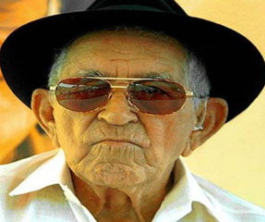
Patativa do Assaré é o pseudônimo de Antônio Gonçalves da Silva, agricultor e poeta brasileiro. Ele nasceu na cidade cearense chamada Assaré, no dia 5 de março de 1909. Filho de um pobre agricultor, seguiu o ofício do pai, mas também foi poeta, compositor, cantor e violeiro. [...]
Por essa época, ouviu uma história de cordel, a qual lhe despertou o interesse pela poesia. Mas ele ainda não sabia ler, pois apenas com 12 anos de idade foi alfabetizado nos poucos meses em que frequentou uma escola. Assim, passou a ler e escrever versos. Era ainda adolescente quando começou a tocar viola e cantar.
Imagem disponível em:https://www.familialiteraria.com.br/quem-escreve/biografia-de-patativa-do-assare/3544024.
Acesso em 8 set. 2026.Disponível em:https://brasilescola.uol.com.br/biografia/patativa-do-assare.htm. Acesso em 8 set. 2026.

Slide 45
Leia o texto.
Cresci entre os campos belos
De minha adorada Serra,
Compondo versos singelos
Brotados da própria terra,
Inspirados nos primores
Nos campos com suas flores
De variados formatos
Que pra mim são obras-primas,
Sem nunca invejar as rimas
Dos poetas literatos.
( Autor: Patativa do Assaré)
Disponível em: https://brainly.com.br/tarefa/13419075. Acesso em: 8 set. 2026.

Slide 46
Estudante, a variação linguística é a mudança natural e inevitável que uma língua sofre de acordo com fatores geográficos, sociais, históricos e situacionais. Dependendo da situação de comunicação, podemos escolher uma variação linguística. Ela é uma riqueza na nossa língua. Pergunte mais sobre isso para o seu(sua) professor(a)!
20. No verso “Que pra mim são obras-primas,”, a palavra destacada é um exemplo de linguagem
(A) formal.
(B) informal.
(C) técnica.
(D) jornalística.

Slide 47
Estudante, as palavras podem mostrar circunstância... Na nossa língua as palavras podem indicar circunstâncias de lugar, tempo, modo, intensidade, negação entre outras.
21. No verso “Sem nunca invejar as rimas”, a expressão destacada mostra uma ideia de
(A) lugar.
(B) tempo.
(C) negação.
(D) intensidade.

Slide 48



Etapa 3 1. Vamos conversar? - O que você já sabe sobre o gênero textual “poema”? - Você sabe diferenciar “poema” de “poesia”? - Quais são as principais características desse gênero textual? - Você lembra que para produzir um poema, as palavras devem ser escolhidas para transmitir múltiplos sentidos e emoções?

Slide 49
Estudante, hoje vamos conversar sobre a produção que vocês vão desenvolver: um poema. Diferente de outros tipos de texto, no poema você pode explorar sentimentos, ideias e percepções de forma mais livre e criativa. Pense no poema como uma forma de expressão pessoal. Você pode falar sobre algo que viveu, que observou no mundo, um sentimento marcante ou até uma reflexão sobre a vida. Não existe uma única forma de escrever um poema — o importante é que ele tenha sentido e que consiga transmitir algo para quem lê. Lembre-se de usar recursos da linguagem poética, como metáforas, comparações, onomatopeia, personificação e jogos de palavras. Esses elementos ajudam a dar mais expressividade ao seu poema. A subjetividade é muito importante aqui: o poema deve trazer um pouco de você, das suas opiniões e emoções. Também preste atenção na organização dos versos e das estrofes. Você pode escolher fazer rimas ou não, escrever versos curtos ou mais longos, isso tudo faz parte da construção do estilo do poema.

Slide 50
Produção do gênero textual Poema
O Poema é um gênero textual essencialmente literário, composto por versos e estrofes, que pode ou não conter rimas. Essa forma de escrita se diferencia da prosa por sua estrutura e pela maneira como explora a linguagem e os sons. O poema é um gênero específico com características muito próprias, como a preocupação com a musicalidade, que se faz por meio do ritmo e das rimas. Além disso, há o uso de recursos estilísticos, principalmente pela linguagem conotativa a partir das figuras de linguagem.

Slide 51
2. Proposta de Produção do gênero textual Poema
A partir da leitura dos textos motivadores, considerando a sua leitura de mundo e o que você aprendeu sobre o gênero textual “Poema”, reflita sobre os textos, sobre a sua visão do que seja “ser alegre e feliz” e deixe a sua criatividade e a sua sensibilidade falarem mais alto... Todos nós temos um grande potencial criativo que muitas vezes não é explorado. Imagine-se um(uma) poeta (poetisa) e escreva um poema sobre o tema: A alegria de valorizar as pequenas coisas. O poema é uma forma literária que nasce muitas vezes da nossa interação com o mundo, com as pessoas, com a leitura de textos diversos e as sensações, associadas aos sentidos. Seu texto pode ser dividido em estrofes, ser escrito em versos, ter rimas ou não. Não se esqueça de atribuir um título para o seu texto.

Slide 52
3. Leia os textos motivadores:
Texto I
Lindo é viver e aproveitar as coisas...
Rosangela Zorio
Lindo é viver
e aproveitar
as coisas simples
e belas que a vida
tem a nos oferecer.
É acordar todos os dias
com esperança e sem
medo de ser feliz!
Disponível em: https://www.pensador.com/frase/MTg5ODEzNA/. Acesso em: 24 ago. 2026.

Slide 53
Texto II
O Pulo da Alegria
O sol acordou cedinho,
pintou o dia de azul.
O passarinho nos ninhos
cantou uma nota de luz.
A alegria é uma festa
que mora no coração.
Ganha capa de super-herói,
vira pipa na amplidão.
Pula corda, pula sola,
corre o gato, corre o rato.
A risada solta e livre
enche de graça o mato.
Um abraço bem apertado,
um pedaço de quentinho.
Ser feliz é bem singelo:
é brincar no meu cantinho!
(Criado pela IA)

Slide 54
Texto III
10 pequenas coisas que fazem uma grande diferença
Trate os outros da maneira que gostaria de ser tratado.
1 – Lembre-se sempre de dizer “com licença”; “por favor” e “obrigado”, mesmo que alguém esteja cumprindo sua obrigação ou seja muito amigo;
2 – Fale baixo. Ria baixo. Não seja inconveniente;
3 – Use o telefone e a internet somente para assuntos de trabalho. Evite usar esses meios para assuntos particulares;
4 – Ao tomar emprestada alguma coisa, nunca se esqueça de devolver e agradecer;
5 – Ajude a manter limpo o ambiente de trabalho. Mantenha limpo o sanitário após o uso. Cuidado com copos e xícaras sujas. Jogue os copinhos de café no local apropriado. Arrume sua mesa de trabalho;
Disponível em: https://lesto.com.br/site/pequenas-coisas-que-fazem-uma-grande-diferenca/. Acesso em: 24 ago. 2026.

Slide 55
Estudante, você participará junto com seu(sua) professor(a) e seus colegas de uma correção/avaliação coletiva. Esse é um momento muito rico no qual juntos(as) vocês farão o aprimoramento da escrita de um Poema. Aproveite e acompanhe os questionamentos que serão feitos pelo(a) professor(a): o que você aprendeu sobre esse gênero? O título está adequado para um poema? Por quê? O eu lírico se revela com clareza? Há sentimentos ou ideias sendo expressas no texto? Existem imagens poéticas? O poema apresenta ritmo, sonoridade ou musicalidade? Há vozes no poema? De quem são e o que revelam? As palavras foram bem escolhidas, carregando sentidos além do literal(real)? O poema emociona, provoca ou leva à reflexão? Há conexões entre os versos? Foram utilizados recursos expressivos, como metáforas, comparações ou repetições? Os elementos do texto contribuem para a construção de sentido?

Slide 56
Estudante, chegou o grande momento! Agora, você fará a versão final do seu texto, ou seja, fará a reescrita.

Slide 57
Orientações para a reescrita – Poema Seu texto desenvolve o tema proposto de forma pertinente e reflexiva, relacionando-o ao contexto social ou ao cotidiano? Seu texto expressa sentimentos, ideias ou percepções de forma clara, revelando seu olhar sobre o tema? Seu texto apresenta características do gênero poema, como presença de eu lírico, linguagem subjetiva e liberdade criativa? Você utiliza imagens poéticas, metáforas, comparações ou onomatopeias que enriquecem o sentido do texto? As palavras escolhidas contribuem para criar efeitos de sentido, emoção ou reflexão no leitor? O poema apresenta ritmo, musicalidade ou sonoridade (rimas, repetições a serviço da construção do texto)? Há coerência entre os versos, permitindo que o leitor compreenda a mensagem, mesmo com linguagem figurada? O texto é coeso? Os versos se conectam de maneira fluida, mesmo com possíveis quebras e pausas? Você se expressa de forma pessoal, trazendo sensibilidade, criatividade e um olhar próprio sobre o tema? Seu título dialoga com o poema, despertando interesse e antecipando sentidos? Seu texto apresenta domínio da escrita, com ortografia e pontuação adequadas (considerando a liberdade poética)?

Slide 58


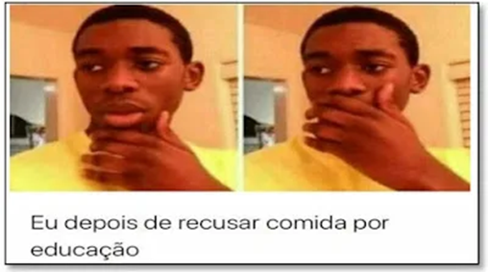
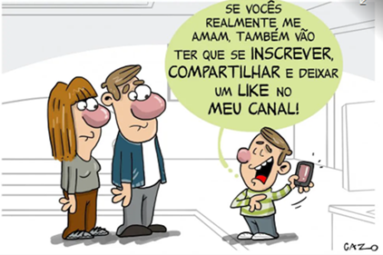
1. Antes de ler os textos, vamos conversar? Observe as imagens.
Imagem 1 Disponível em: https://www.tudosaladeaula.com/2023/02/atividade-sobre-memes-para-o-7o-ano-8o-ano-e-9o-ano-com-gabarito/. Acesso em: 17 ago. 2026. | Imagem 2 Disponível em: https://destaqueregional.jor.br/noticia/3971/charge-de-luiz-fernando-cazo-traz-reflexao-comica-sobre-paternidade-e-redes-sociais. Acesso em: 17 ago. 2026.

Slide 59
- Observe as imagens 1 e 2. O que está acontecendo em cada uma delas?
- Qual das imagens você achou mais engraçada? Por quê?
- As duas imagens fazem você lembrar de alguma situação que já aconteceu com você ou com alguém que conhece?
- Na primeira imagem, por que a situação pode ser considerada engraçada?
- Na segunda imagem, o que o autor está criticando por meio do humor?
- Você já viu imagens parecidas circulando nas redes sociais ou em aplicativos de mensagens? Onde?
- Você acha que essas imagens podem fazer as pessoas refletirem sobre seus comportamentos? Como?
- Você percebe alguma diferença entre as duas imagens? Qual?

Slide 60
Estudante, já aconteceu de você olhar para uma imagem e começar a rir antes mesmo de terminar de ler a frase? Ou de ver uma situação engraçada na internet e pensar: “Isso parece muito com o que acontece comigo!”? Pois é! Você provavelmente já encontrou um meme. E já reparou que algumas imagens engraçadas também fazem uma crítica ou nos fazem pensar sobre um problema da sociedade? Nesse caso, podemos estar diante de uma charge. Mas será que meme e charge são a mesma coisa? Como o humor é construído nesses textos? O que uma imagem pode dizer sem usar nenhuma palavra? Nas próximas atividades, você vai descobrir que, por trás de uma piada, de uma imagem ou de uma situação engraçada, pode existir uma mensagem, uma crítica e até uma reflexão sobre o mundo em que vivemos. Prepare o olhar, solte a criatividade e venha descobrir os segredos dos gêneros textuais Meme e Charge!

Slide 61
►Conhecendo os gêneros textuais
Meme O Meme é um gênero textual que combina imagens, frases curtas, emojis, figuras ou vídeos para transmitir uma mensagem de forma engraçada, criativa e rápida. Os memes costumam falar sobre situações do dia a dia, acontecimentos atuais ou comportamentos das pessoas, muitas vezes usando o humor, a ironia ou a crítica. Os memes circulam principalmente na internet e nas redes sociais, sendo compartilhados por muitas pessoas em pouco tempo. Alguns fazem apenas rir, enquanto outros também levam o leitor a pensar sobre determinado assunto. Para entender um meme, é importante conhecer a situação ou o contexto a que ele se refere. Muitas vezes, ele usa imagens famosas, cenas de filmes, personagens ou acontecimentos conhecidos pelas pessoas. Por isso, quanto mais um meme é compartilhado e adaptado, mais versões diferentes podem surgir.

Slide 62
Charge A Charge é um gênero textual que combina desenhos e palavras para transmitir uma mensagem de forma engraçada e crítica. Geralmente, fala sobre assuntos atuais, como acontecimentos políticos, sociais, culturais ou do dia a dia. A charge usa caricaturas, balões de fala, legendas e expressões das personagens para fazer o leitor pensar e refletir sobre determinado tema, muitas vezes por meio do humor e da ironia.

Slide 63
Estudante, me conta uma coisa: você já recebeu um meme, riu sozinho, mandou para alguém e, cinco minutos depois, percebeu que o meme era praticamente a sua vida? Pois é! O meme tem esse poder: com uma imagem, algumas palavras e uma boa dose de criatividade, ele consegue fazer a gente rir, pensar e até reconhecer situações do nosso dia a dia. Mas será que ele serve apenas para divertir? Muitas vezes, por trás daquela imagem engraçada, existe uma ideia, uma opinião, uma crítica ou uma situação que quer chamar nossa atenção. Por isso, hoje vamos olhar para os memes com outros olhos e descobrir como uma imagem e algumas palavras podem dizer muito mais do que parecem.

Slide 64
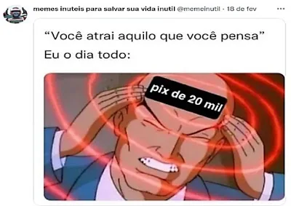
Leia o texto.
Texto I
Disponível em: https://www.tudosaladeaula.com/2023/02/atividade-sobre-memes-para-o-7o-ano-8o-ano-e-9o-ano-com-gabarito/. Acesso em: 17 ago. 2026.

Slide 65
2. Após a leitura do texto, responda:
a) Descreva o que você vê no Texto I.
b) Você conhece a pessoa do Texto I? Quem é?
c) O que a pessoa do Texto I está pensando o dia todo?
d) A frase “Você atrai aquilo que você pensa” significa que
( ) as pessoas conseguem tudo o que desejam imediatamente.
( X ) o pensamento pode influenciar nossas atitudes e expectativas.
e) A imagem ajuda o leitor a entender o Texto I? Comente.

Slide 66
3. O meme (Texto I) é um gênero textual multimodal e digital que utiliza a linguagem verbal e não verbal para transmitir uma mensagem simples e informal, de forma rápida e divertida usando frases curtas. Que situação esse meme apresenta?
( ) O homem está preocupado porque precisa fazer um PIX de 20 mil para outra pessoa.
( ) O homem pensa o tempo todo em receber um PIX de 20 mil, fazendo uma brincadeira com a frase “você atrai aquilo que pensa”.
4. O meme (Texto I) é um gênero textual muito presente nas redes sociais. Sua finalidade é
( ) apresentar regras que devem ser seguidas pelas pessoas.
( ) informar sobre acontecimentos históricos de maneira detalhada.
( ) provocar humor, divertir e transmitir uma mensagem de forma rápida.

Slide 67
Estudante, você já viu uma imagem que fez você rir, mas, depois de pensar um pouquinho, percebeu que ela estava falando de um assunto sério? Pois é! A charge faz exatamente isso: usa o humor, as imagens e as palavras para mostrar uma situação e, muitas vezes, fazer uma crítica sobre algo que acontece na sociedade. É como se ela dissesse: “Vou fazer você rir… mas também quero que você pense!” Por isso, ao ler uma charge, precisamos prestar atenção em cada detalhe, porque uma expressão, uma fala ou até um pequeno elemento da imagem pode mudar completamente o sentido da mensagem. Hoje, vamos observar esses detalhes e descobrir o que a charge está dizendo por trás do humor.

Slide 68
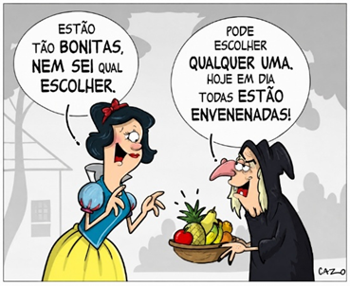
Leia o texto.
Texto II
Disponível em: https://sointerpretacao.blogspot.com/2023/02/charges-e-tirinha.html. Acesso em: 17 ago. 2026.

Slide 69
5. Após a leitura do Texto II, responda:
a) Descreva o que você vê no Texto II.
b) Você conheçe alguma das personagens do Texto II? Quais? Comente.
c) Há algum objeto ou alimento na charge faz parte de uma história infantil? Qual?
6. Todo texto apresenta um tema, ou seja, o assunto sobre o qual ele trata. Qual é o tema/assunto do Texto II?
( ) A importância de consumir frutas diariamente.
( ) A história da Branca de Neve e a maçã envenenada.
( ) A contaminação dos alimentos por meio dos agrotóxicos.

Slide 70
Estudante, prepare-se para uma missão de detetive! Hoje vamos descobrir como um texto pode conversar/dialogar com outro. Será que você consegue encontrar essas pistas?
7. O Texto II retoma elementos de um conto infantil muito conhecido para construir uma nova situação e produzir humor e crítica. No conto original, uma princesa é vítima da inveja de sua madrasta, que utiliza uma fruta envenenada para tentar prejudicá-la. Ao reconhecer essa referência, o leitor consegue compreender melhor os sentidos construídos pela charge. Observe o Texto II e responda:
a) No conto infantil retomado pela charge, qual fruta é utilizada para tentar envenenar a personagem?
b) Essa fruta é oferecida a uma princesa. Quem oferece essa fruta?

Slide 71
c) A situação apresentada na charge retoma esses elementos do conto original, mas os coloca em um novo contexto, ou seja, em uma situação diferente daquela apresentada na história original. Qual elemento do conto você consegue reconhecer no Texto II?
d) Ao retomar personagens e elementos de uma história conhecida em uma nova situação, a charge estabelece uma relação chamada diálogo entre textos (intertextualidade). Esse diálogo acontece quando um texto faz referência a outro texto, a outra história, personagem ou acontecimento que o leitor já conhece. Qual história infantil foi retomada no Texto II?

Slide 72
8. A charge é um gênero textual que utiliza humor e a crítica para abordar situações do cotidiano. Agora responda:
a) A finalidade/objetivo da charge é
( ) divertir o leitor, sem apresentar nenhuma mensagem.
( ) criticar ou provocar uma reflexão sobre um fato ou problema da sociedade.
( ) contar uma história de aventura com personagens fictícios.
b) Qual a finalidade dessa charge (Texto II)?

Slide 73


Estudante, você sabia que podemos transmitir uma mensagem sem dizer uma única palavra? Uma expressão facial, um gesto, uma imagem ou até mesmo um emoji pode comunicar uma ideia. A isso chamamos de linguagem não verbal. Já quando usamos palavras, na fala ou na escrita, temos a linguagem verbal. E quando palavras e imagens aparecem juntas, elas podem se complementar para criar novos sentidos. Vamos descobrir como essas duas linguagens aparecem nos memes e nas charges?

Slide 74

Linguagem Verbal, ão Verbal e Mista Para transmitir uma mensagem, podemos utilizar palavras, imagens ou combinar diferentes elementos. Assim, temos três tipos de linguagem: verbal, não verbal e mista. - Linguagem verbal: utiliza a língua para transmitir uma mensagem, por meio da fala ou da escrita. - Linguagem não verbal: transmite uma mensagem por meio de imagens, gestos, expressões, sons, cores e símbolos, sem utilizar a língua. - Linguagem mista: combina linguagem verbal e não verbal na construção da mensagem.

Slide 75
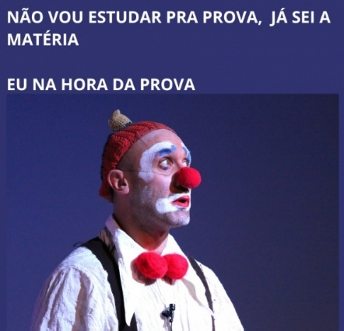
Leia o texto.
Texto III
Disponível em: https://sme.goiania.go.gov.br/conexaoescola/ensino_fundamental/lingua-portuguesa-o-genero-discursivo-meme/. Acesso em: 31 ago. 2026.

Slide 76
9. Na primeira parte do meme, aparece a afirmação “Não vou estudar pra prova, já sei a matéria.”. Essa fala da personagem revela que
( ) está preocupada porque não sabe a matéria.
( ) decidiu estudar bastante antes da prova.
( ) acredita que já sabe a matéria e, por isso, não precisa estudar.
10. Na segunda parte do meme, aparece a frase “Eu na hora da prova”. Considerando a imagem apresentada, o que essa frase sugere?
( ) Que a pessoa está tranquila porque estudou bastante.
( ) Que a pessoa percebeu que não sabia a matéria tão bem quanto imaginava.
( ) Que a pessoa ficou feliz ao receber a prova.

Slide 77
11. A imagem de um palhaço foi utilizada no meme, pois
( ) representa, de forma engraçada, a pessoa percebendo que foi ingênua ao achar que sabia toda a matéria e não precisava estudar.
( ) mostra que o palhaço é uma pessoa que gosta de fazer as pessoas rirem, mas também gosta de estudar e aprende sem estudar.
12. A fala “Não vou estudar pra prova, já sei a matéria” e a imagem do palhaço apresentam ideias que se relacionam. Essa relação mostra
( ) o excesso de confiança antes da prova, enquanto a imagem do palhaço representa a situação de uma pessoa ao perceber que não sabia a matéria como imaginava.
( ) a falta de confiança antes da prova, enquanto a imagem do palhaço mostra uma preocupação de uma pessoa que sabe a matéria.

Slide 78
13. O humor do meme é construído principalmente pela
( ) apresentação de uma informação sobre provas.
( ) comparação entre a confiança antes da prova e a dificuldade encontrada durante ela.
( ) explicação sobre o trabalho de um palhaço.
14. O meme apresenta uma situação escolar de maneira exagerada e engraçada. Qual é a finalidade dessa forma de apresentação?
( ) Provocar humor ao representar uma situação na qual a pessoa percebe que sabia a matéria como imaginava.
( ) Apresentar uma reflexão sobre as pessoas que não gostam de estudar para a prova.

Slide 79
15. O sentido do meme é construído pela combinação de
( ) linguagem verbal.
( ) linguagem não verbal.
( ) linguagem verbal e não verbal.

Slide 80
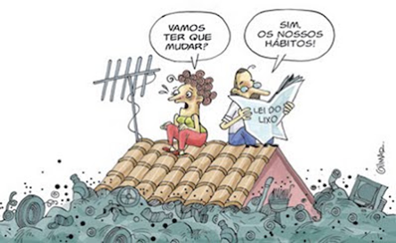
Leia o texto.
Texto IV
Disponível em: https://armazemdetexto.blogspot.com/2021/03/charge-jogada-certa-lixo-gilmar-com.html. Acesso em: 21 ago. 2026.

Slide 81
16. Qual é o assunto do Texto IV?
( ) o excesso de lixo e a mudança dos hábitos da população.
( ) a importância de conhecer os problemas ambientais causados pelo consumo.
( ) a preocupação das pessoas com os problemas provocados pela poluição.
17. Qual é a finalidade dessa charge (Texto IV)?
( ) criticar e conscientizar as pessoas sobre o descarte inadequado de lixo.
( ) informar sobre os diferentes tipos de materiais que podem ser encontrados no lixo.
( ) ensinar como construir uma casa utilizando materiais recicláveis.

Slide 82

Ambiguidade e Duplo Sentido A ambiguidade é a duplicidade de sentidos que uma palavra pode apresentar. Ou seja, é quando uma frase ou palavra tem dois ou mais sentidos. Exemplo: “O cachorro do meu vizinho sumiu.” Sentido 1: O animal de estimação do meu vizinho sumiu. Sentido 2: O vizinho é uma pessoa ruim e foi chamado de cachorro. O duplo sentido é um recurso expressivo em que as palavras e expressões utilizadas possuem diferentes interpretações. O duplo sentido acontece quando uma frase ou palavra tem duas interpretações diferentes, dependendo do contexto. A diferença do duplo sentido para a ambiguidade é que, muitas vezes, a ambiguidade não é intencional, enquanto que o duplo sentido é planejado, principalmente visando o humor.

Slide 83
Estudante, vamos observar a charge (texto IV) olhando além do desenho? À primeira vista, vemos um casal em cima do telhado de uma casa cercada por um mar de lixo. Quando a mulher pergunta "Vamos ter que mudar?", o contexto visual nos faz pensar imediatamente em mudar de casa (mudança física), já que o local se tornou inabitável pelo acúmulo de sujeira. A quebra de expectativa e o humor crítico acontecem na resposta do homem: "Sim, os nossos hábitos!". Aqui, o verbo mudar ganha o sentido de transformar ações e comportamentos. A charge nos ensina que não adianta fugir ou ir para outro lugar se continuarmos poluindo o planeta da mesma forma; a verdadeira mudança precisa começar nas nossas atitudes diárias com o lixo.

Slide 84
18. Agora, releia a charge e responda. Na fala da mulher, a palavra “mudar” provoca um duplo sentido pois
( ) significa que eles vão comprar móveis novos para a casa.
( ) pode se referir tanto a ir para outra casa quanto a alterar o comportamento.
( ) demonstra que o casal vai viajar de férias.

Slide 85
19. Que elemento visual da charge confirma que o homem e a mulher precisam de uma mudança de hábitos?
(A) As nuvens no céu ao fundo.
(B) O jornal chamado “Lei do Lixo”.
(C) A roupa colorida que os personagens usam.
(D) A montanha de lixo que soterrou a casa até o telhado.
20. Se o homem tivesse entendido a pergunta da mulher apenas no sentido literal da situação física, qual seria a resposta provável dele?
( ) “Sim, precisamos reciclar o plástico.”
( ) “Sim, vamos ter que procurar outra casa para morar.”
( ) “Não, eu gosto de viver no meio do lixo.”

Slide 86
21. A ironia é uma figura de linguagem onde se diz o oposto do que se pensa para fazer uma crítica. Na charge, a maior ironia visual está no fato de o casal estar no topo de uma montanha de lixo enquanto o homem lê um jornal sobre
(A) Economia e finanças.
(B) Previsão do tempo.
(C) Esportes e futebol.
(D) A “Lei do Lixo”.
22. A expressão facial da mulher (olhos arregalados e suor) e a posição do casal no telhado demonstram um sentimento de
(A) Desespero e preocupação com a situação.
(B) Calma e tranquilidade por estarem seguros.
(C) Entusiasmo para começar a faxina.
(D) Indiferença com o lixo ao redor.

Slide 87
23. Na charge, uma das personagens pergunta: “Vamos ter que mudar?”. A outra responde: “Sim, os nossos hábitos!”. A imagem mostra as personagens cercadas por uma grande quantidade de lixo, o que ajuda a construir o sentido da conversa. Faça o que se pede.
a) Pesquise no dicionário o significado da palavra “mudar”.
b) Na charge, a expressão “os nossos hábitos” aparece como resposta à pergunta “Vamos ter que mudar?”. Considerando a grande quantidade de lixo representada ao redor das personagens, qual sentido essa expressão assume no contexto?
( ) Refere-se à necessidade de mudar os costumes que contribuem para a produção e o descarte inadequado de lixo.
( ) Refere-se à necessidade de mudar os hábitos alimentares das personagens.
( ) Refere-se à mudança do local onde as personagens costumam morar.

Slide 88
24. Na charge, duas personagens aparecem sobre o telhado de uma casa, cercadas por uma grande quantidade de resíduos. Durante a conversa, uma delas pergunta se será necessário mudar, e a outra apresenta uma resposta relacionada ao comportamento das pessoas.
a) De acordo com a charge, o que a mulher quis dizer com a palavra “mudar”?
b) De acordo com a charge, o homem quis dizer com a palavra “mudar”?
25. Na charge, as personagens estão sobre o telhado, enquanto uma grande quantidade de lixo ocupa todo o espaço ao redor delas. Ao mesmo tempo, elas conversam sobre a necessidade de mudar os hábitos. Como os elementos visuais da charge ajudam o leitor a compreender a mensagem apresentada pelas personagens?

Slide 89
26. Que tipo de linguagem foi utilizada nos Textos III e IV?
( ) A linguagem verbal.
( ) A linguagem não verbal.
( ) A linguagem mista (verbal e não verbal).
Estudante, prepare o sorriso e a atenção! Nas charges, o humor e a ironia podem fazer você rir, mas também pensar e perceber uma crítica escondida por trás das palavras!

Slide 90

Humor e Ironia O humor é um recurso linguístico que ocorre pela quebra de expectativas construídas ao longo do texto. Tem o poder de nos alegrar, relaxar e até mesmo nos fazer refletir sobre alguns assuntos de uma forma mais leve. Ele pode aparecer como ironia, como é o caso das charges. A ironia, como forma de crítica social, descontrói muitos padrões novos ou antigos. Tendo como consequência, não a riSada, mas a reflexão. A ironia acontece quando dizemos o contrário do que realmente pensamos, geralmente com a intenção de criticar, mostrar um absurdo ou simplesmente dar um toque engraçado à situação. Disponível em: https://www.chargeonline.com.br/o-que-a-charge-satiriza/. Acesso em: 17 ago. 2026. Adaptado.

Slide 91
27. O humor é construído quando o autor apresenta uma situação inesperada, exagerada ou diferente daquela que o leitor esperaria, provocando surpresa ou reflexão. Na charge (Texto IV), as personagens aparecem sobre o telhado de uma casa, cercadas por uma enorme quantidade de lixo, e conversam sobre a necessidade de mudar seus hábitos. O humor da charge é provocado pelo duplo sentindo (ambiguidade) que as palavras adquirem de acordo com o contexto. Responda.
a) Que palavra da charge provoca o humor e ironia?
b) Por que a palavra “mudar” provoca esse efeito de sentido?
( ) Porque uma personagem pensa em mudar de casa, enquanto a outra entende que é preciso mudar os hábitos, criando um jogo de sentidos com a palavra.
( ) Porque as personagens querem mudar o lugar onde vivem, mas não conseguem encontrar uma casa melhor.
( ) Porque as personagens usam a palavra “mudar” para dizer que pretendem transformar o lixo em algo diferente.

Slide 92


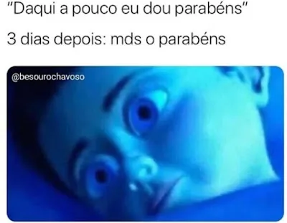
Leia o texto.
Texto V
Disponível em: https://www.tudosaladeaula.com/2023/02/atividade-sobre-memes-para-o-7o-ano-8o-ano-e-9o-ano-com-gabarito/. Acesso em: 21 ago. 2026.

Slide 93
28. No meme, a linguagem verbal e a linguagem não verbal contribuem para a construção do humor. Nesse texto, a linguagem verbal
(A) dificulta a compreensão da situação apresentada.
(B) explica uma situação de maneira formal e objetiva.
(C) apresenta uma informação sem relação com a imagem.
(D) contribui para a compreensão da situação e para a construção do humor.
29. A finalidade desse meme é
(A) criticar as pessoas que esquecem datas importantes.
(B) apresentar uma situação cotidiana de forma humorística.
(C) informar sobre a importância de parabenizar as pessoas.
(D) ensinar o leitor a parabenizar alguém no momento correto.

Slide 94
30. No trecho “3 dias depois: mds o parabéns”, a expressão “mds” é uma abreviação bastante utilizada em conversas informais na internet. Nesse contexto, seu uso demonstra que o meme apresenta uma linguagem
( ) formal, pois utiliza palavras e expressões adequadas a situações profissionais.
( ) formal, pois segue rigorosamente as regras da norma padrão.
( ) informal, característica de situações de comunicação cotidiana e das redes sociais.

Slide 95
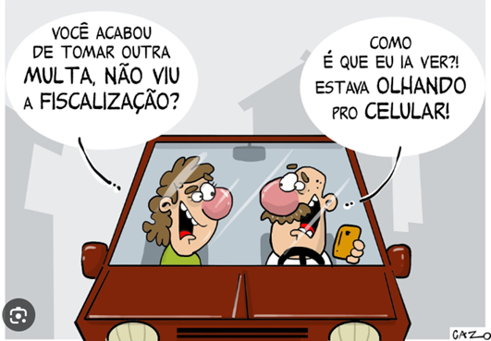
Leia o texto.
Texto VI
Disponível em: https://www.google.com/url?sa=i&url=https%3A%2F%2Fwww.tribunaribeirao.com.br%2Fcharge-18-05-2025%2F&psig=AOvVaw2L-d1WX_bavnOr9sAtgiIF&ust=1751481598434000&source=images&cd=vfe&opi=89978449&ved=0CBQQjRxqFwoTCJD_1tennI4DFQAAAAAdAAAAABBF. Acesso em: 2 jul. 2025.

Slide 96
31. A charge é um gênero textual que apresenta, geralmente, elementos verbais e não verbais. Para isso, muitas vezes são utilizados balões de fala. Nessa charge, o uso da linguagem verbal
(A) colabora para deixar o texto mais completo.
(B) prejudica a compreensão do assunto abordado.
(C) torna o texto mais extenso, sem facilitar sua compreensão.
(D) contribui, de forma essencial, para a compreensão do texto.
32. A finalidade dessa charge (Texto VI) é
(A) narrar como se deve usar o celular.
(B) informar que não se deve dirigir e conversar.
(C) instruir sobre a forma correta de usar o celular.
(D) criticar o fato de usar o celular enquanto dirige.

Slide 97
33. A língua pode ser utilizada de diferentes maneiras, dependendo da situação de comunicação. Em contextos mais sérios e formais, como em uma entrevista de emprego ou em um documento oficial, é comum o uso de uma linguagem formal, com palavras e expressões mais cuidadosas. Já em conversas com amigos, familiares ou em situações descontraídas do cotidiano, usamos com frequência a linguagem informal, mais próxima da maneira como falamos. Considerando a situação apresentada na charge, o uso da expressão “pro celular” contribui para caracterizar uma linguagem formal ou informal?

Slide 98

A pontuação nas Charges e Memes A pontuação em charges e memes funciona como um recurso expressivo para construir humor, ironia, ênfase e ritmo na mensagem. O Papel da Pontuação Exclamação (!): Demonstra surpresa, revolta ou ordem, intensificando a reação de um personagem ou o tom de uma frase de efeito no meme. Interrogação (?): Marca dúvidas, questionamentos irônicos ou perplexidade diante de uma situação política ou cotidiana. Reticências (...): Indicam hesitação, duplo sentido ou deixam um espaço implícito para o leitor completar a crítica ou a piada.

Slide 99
Aspas (" ") e Vírgulas (,): Destacam termos usados com ironia (mudando o valor literal da palavra) ou ajustam o fôlego e o foco da fala. Em textos (que misturam palavras e imagens (semióticos/híbridos), a pontuação atua junto com o desenho e as expressões faciais para garantir que a crítica seja compreendida rapidamente.
34. A charge utiliza os sinais de pontuação para construir o humor e indicar a entonação das personagens. Releia a charge e responda.
a) No primeiro balão, a passageira faz uma pergunta ao motorista. Que efeito de sentido essa pergunta expressa na fala da personagem?
( ) Certeza e tranquilidade.
( ) Indignação, surpresa ou espanto.
( ) Dúvida real sobre ele ter visto ou não.

Slide 100
b) No segundo balão, o motorista responde com: “Como é que eu ia ver?!”. Por que o cartunista utiliza a combinação de interrogação com exclamação na fala dessa personagem?
( ) O cartunista utiliza a combinação (?!) porque reage de forma reativa e indignada.
( ) O uso de (?!) indica que o motorista está surpreso e feliz ao descobrir que havia uma fiscalização na estrada.
35. No segundo balão da charge, o motorista reage à pergunta da passageira exclamando e perguntando ao mesmo tempo “COMO É QUE EU IA VER?!”. O uso combinado dos sinais de interrogação e exclamação (?!) na fala do personagem tem como objetivo expressar
( ) dúvida, pois o motorista realmente quer que a passageira explique como ele poderia ter visto a fiscalização.
( ) hesitação, indicando que o motorista estava inseguro e com medo de confessar o uso do celular ao volante.
( ) indignação e deboche, demonstrando que o personagem achava óbvio que não veria a fiscalização por estar distraído.

Slide 101
36. O humor da charge nasce do fato de o motorista confessar uma infração grave (olhar o celular) para justificar não ter visto a fiscalização. Se a passageira decidisse responder ao motorista com uma frase irônica após a confissão dele, qual das opções estaria pontuada de forma mais adequada para expressar esse tom irônico?
( ) Parabéns. Você é um motorista exemplar
( ) Parabéns! Você é um motorista exemplar!
( ) Parabéns... Você é um motorista “exemplar”!

Slide 102
1. Antes de ler os textos, vamos conversar?
- Você sabe o que são direitos e deveres das pessoas?
- Você acha que é direito ou dever de todos transitar em espaços públicos em condições seguras?
- Quem faz parte do trânsito? Apenas automóveis? Ou as pessoas também?
- Você sabia que existe uma lei que trata das regras de trânsito tanto para veículos motorizados quanto para pedestres e condutores de veículos não motorizados?
- Você conhece ou já ouviu falar sobre o Código de Trânsito Brasileiro?

Slide 103
Estudante, já ouviu falar sobre direitos e deveres das pessoas? Você conhece o gênero textual que trata desses direitos e deveres? Esse gênero é o texto de lei, que é composto de regras para estabelecer a boa convivência em sociedade. E, agora, vamos aprender sobre os direitos e deveres das pessoas no trânsito, isto é, vamos estudar, nas próximas atividades, o gênero textual Código de Trânsito Brasileiro – CTB. Leia os textos, atentamente, e fique por dentro das características desse gênero textual!!

Slide 104
►Conhecendo o gênero textual
Textos Normativos Textos normativos são aqueles textos de caráter regulatório que visam sistematizar regras, leis, códigos, e que têm a finalidade de garantir direitos e deveres. Os textos normativos desempenham um papel fundamental na organização e funcionamento das sociedades modernas. Eles são documentos escritos que estabelecem normas, regras, regulamentos, leis ou diretrizes que orientam o comportamento dos indivíduos, empresas e instituições em diferentes contextos. Exemplos de gêneros textuais normativos: ECA, Regimento Escolar, Código de Trânsito Brasileiro, Declaração dos Direitos Humanos, Constituição Federal. O texto normativo circula no meio jurídico e traz as normas de conduta da vida social. Esse gênero caracteriza-se pelo uso da linguagem técnico-jurídica, marcada por formalidade, precisão e objetividade. Apesar de conter direitos e deveres do cidadão, a regulação se dá de modo intuitivo pelo uso dos verbos no modo indicativo (futuro do presente do modo indicativo).

Slide 105
Estrutura dos textos normativos Os textos normativos possuem uma estrutura fixa, que busca hierarquizar e organizar as informações, para que sejam claras e objetivas, sem deixar dúvidas e/ou ambiguidades: - Artigo: Os artigos são a unidade básica de uma lei e são simbolizados pela expressão “Art.”. - Parágrafo: O parágrafo é o desdobramento de um artigo e é representado pelo símbolo “§” quando tiver mais de um ou então “parágrafo-único” se for só um. - Inciso: Os incisos são desdobramentos dos artigos e dos parágrafos e são simbolizados por algarismos romanos, como X (que quer dizer inciso dez). - Alínea: São os desdobramentos dos incisos e são representados por letras minúsculas, por exemplo, “a” (que quer dizer alínea a). - Item: Os itens são os desdobramentos das alíneas, representados por números arábicos, como “1)” (que quer dizer item 1). Disponível em: https://www.jusbrasil.com.br/artigos/qual-e-a-estrutura-formal-de-uma-lei/1167243921?msockid=3bb282d0b34a6762018f94d9b2006685. Acesso em: 17 jun. 2026. Adaptado.

Slide 106

.
Código de Trânsito Brasileiro - CTB
O Código de Trânsito Brasileiro (CTB), criado em 1997 pela Lei N° 9.503/1997, é o documento que traz ordem para o trânsito. Ele estabelece as normas de conduta e também delega e define funções a outros órgãos, ou seja, as atribuições dos agentes e órgãos de trânsito.
O CTB define as atribuições das mais diversas autoridades e órgãos ligados ao trânsito, fornece diretrizes para a Engenharia de Tráfego e estabelece normas de conduta, infrações e penalidades para os usuários do trânsito.
Em 23 de setembro de 1997 é promulgada pelo Congresso Nacional a Lei nº 9.503 que instituiu o Código de Trânsito Brasileiro, sancionada pela Presidência da República, entrando em vigor em 22 de janeiro de 1998, estabelecendo, logo em seu artigo primeiro, aquela que seria a maior de suas diretrizes, qual seja, a de que o "trânsito seguro é um direito de todos e um dever dos órgãos e entidades do Sistema Nacional de Trânsito". Antes de sua vigência, vigorava o Código Nacional de Trânsito, instituído pela Lei nº 5.108, de 21 de setembro de 1966, e alterações posteriores, revogadas pela nova lei.

Slide 107
É composto por 20 capítulos e originalmente tinha 341 artigos, dos quais 17 foram vetados pelo Presidente da República e um foi revogado. Por ser um documento legal, o Código de Trânsito Brasileiro tem por base a Constituição Federal de 1988, ou seja, ele não pode contradizê-la. Para que serve o CTB? O grande objetivo de CTB é trazer ordem para o trânsito nas vias públicas terrestres brasileiras, tornando o trânsito um ambiente mais seguro para veículos, condutores e pedestres. [...] Imagem disponível em: https://www.detran.ms.gov.br/wp-content/uploads/2021/04/WhatsApp-Image-2021-04-07-at-16.05.23-e1617822575405.jpeg. Acesso em: 12 ago. 2026. Disponível em: https://www.onsv.org.br/comunicacao/blog/o-codigo-de-transito-brasileiro/. Acesso em: 12 ago. 2026. Adaptado.

Slide 108
Leia alguns fragmentos do Código de Trânsito Brasileiro - CTB.
Texto I
[...]
LEI Nº 9.503, DE 23 DE SETEMBRO DE 1997.
Institui o Código de Trânsito Brasileiro.
O PRESIDENTE DA REPÚBLICA Faço saber que o Congresso Nacional decreta e eu sanciono a seguinte Lei:
CAPÍTULO I
DISPOSIÇÕES PRELIMINARES

Slide 109
Art. 1º O trânsito de qualquer natureza nas vias terrestres do território nacional, abertas à circulação, rege-se por este Código.
§ 1º Considera-se trânsito a utilização das vias por pessoas, veículos e animais, isolados ou em grupos, conduzidos ou não, para fins de circulação, parada, estacionamento e operação de carga ou descarga.
§ 2º O trânsito, em condições seguras, é um direito de todos e dever dos órgãos e entidades componentes do Sistema Nacional de Trânsito, a estes cabendo, no âmbito das respectivas competências, adotar as medidas destinadas a assegurar esse direito.
[...]
Art. 2º São vias terrestres urbanas e rurais as ruas, as avenidas, os logradouros, os caminhos, as passagens, as estradas e as rodovias, que terão seu uso regulamentado pelo órgão ou entidade com circunscrição sobre elas, de acordo com as peculiaridades locais e as circunstâncias especiais.
Parágrafo único. Para os efeitos deste Código, são consideradas vias terrestres as praias abertas à circulação pública, as vias internas pertencentes aos condomínios constituídos por unidades autônomas e as vias e áreas de estacionamento de estabelecimentos privados de uso coletivo. (Redação dada pela Lei nº 13.146, de 2015) (Vigência)
[...]

Slide 110
CAPÍTULO IV
DOS PEDESTRES E CONDUTORES DE VEÍCULOS NÃO MOTORIZADOS
Art. 68. É assegurada ao pedestre a utilização dos passeios ou passagens apropriadas das vias urbanas e dos acostamentos das vias rurais para circulação, podendo a autoridade competente permitir a utilização de parte da calçada para outros fins, desde que não seja prejudicial ao fluxo de pedestres.
§ 1º O ciclista desmontado empurrando a bicicleta equipara-se ao pedestre em direitos e deveres.
§ 2º Nas áreas urbanas, quando não houver passeios ou quando não for possível a utilização destes, a circulação de pedestres na pista de rolamento será feita com prioridade sobre os veículos, pelos bordos da pista, em fila única, exceto em locais proibidos pela sinalização e nas situações em que a segurança ficar comprometida.
[...]
§ 5º Nos trechos urbanos de vias rurais e nas obras de arte a serem construídas, deverá ser previsto passeio destinado à circulação dos pedestres, que não deverão, nessas condições, usar o acostamento.
§ 6º Onde houver obstrução da calçada ou da passagem para pedestres, o órgão ou entidade com circunscrição sobre a via deverá assegurar a devida sinalização e proteção para circulação de pedestres.

Slide 111
Art. 69. Para cruzar a pista de rolamento o pedestre tomará precauções de segurança, levando em conta, principalmente, a visibilidade, a distância e a velocidade dos veículos, utilizando sempre as faixas ou passagens a ele destinadas sempre que estas existirem numa distância de até cinquenta metros dele, observadas as seguintes disposições:
I - onde não houver faixa ou passagem, o cruzamento da via deverá ser feito em sentido perpendicular ao de seu eixo;
II - para atravessar uma passagem sinalizada para pedestres ou delimitada por marcas sobre a pista:
a) onde houver foco de pedestres, obedecer às indicações das luzes;
b) onde não houver foco de pedestres, aguardar que o semáforo ou o agente de trânsito interrompa o fluxo de veículos;
III - nas interseções e em suas proximidades, onde não existam faixas de travessia, os pedestres devem atravessar a via na continuação da calçada, observadas as seguintes normas:

Slide 112
a) não deverão adentrar na pista sem antes se certificar de que podem fazê-lo sem obstruir o trânsito de veículos;
b) uma vez iniciada a travessia de uma pista, os pedestres não deverão aumentar o seu percurso, demorar-se ou parar sobre ela sem necessidade.
Art. 70. Os pedestres que estiverem atravessando a via sobre as faixas delimitadas para esse fim terão prioridade de passagem, exceto nos locais com sinalização semafórica, onde deverão ser respeitadas as disposições deste Código.
Parágrafo único. Nos locais em que houver sinalização semafórica de controle de passagem será dada preferência aos pedestres que não tenham concluído a travessia, mesmo em caso de mudança do semáforo liberando a passagem dos veículos.
Art. 71. O órgão ou entidade com circunscrição sobre a via manterá, obrigatoriamente, as faixas e passagens de pedestres em boas condições de visibilidade, higiene, segurança e sinalização.
[...]
Disponível em: https://www.planalto.gov.br/ccivil_03/leis/l9503compilado.htm. Acesso em: 12 ago. 2026. Adaptado.

Slide 113
2. Para o uso cotidiano de qualquer gênero textual que circula em nossa sociedade, é necessário que se conheça sua finalidade, função social e organização social, ou seja, para que servem quaisquer textos. Dessa forma, responda:
a) Para que servem os textos normativos (Leis)?
b) E o gênero Código de Trânsito Brasileiro (CTB)? Serve para quê?
c) Quando o Código de Trânsito Brasileiro foi criado?
d) Esse texto normativo foi criado para quem?

Slide 114
3. O Código de Trânsito Brasileiro (CTB) é o documento que traz ordem para o trânsito. Ele estabelece as normas de conduta e também delega e define funções a outros órgãos, ou seja, as atribuições dos agentes e órgãos de trânsito. Agora responda:
a) Qual é o tema do Capítulo I (Disposições Preliminares)?
b) Quais palavras/expressões-chave confirmam o tema do capítulo?
c) E do Capítulo IV (Dos Pedestres e Condutores de Veículos Não Motorizados), qual é o tema/assunto?
d) Quais palavras/expressões-chave confirmam o tema/assunto do capítulo IV?
4. De acordo com o CTB, o que é trânsito (Art. 1º)?

Slide 115
5. Para cumprir sua função social, o Código de Trânsito Brasileiro apresenta características próprias desse gênero quanto ao uso da linguagem. Entre essas características, destaca-se o emprego de
( ) palavras e expressões que evitem dúvida.
( ) expressões informais para apresentar os direitos.
( ) repetição de palavras para facilitar o entendimento.
6. Complete as frases com as palavras do quadro.
CÓDIGO – VIAS TERRESTRES – DEVER – TRÂNSITO – PREFERÊNCIA – DIREITO - SEMAFÓRICA
a) “O _____________ de qualquer natureza nas _____________________ do território nacional, abertas à circulação, rege-se por este ______________.”
b) “O trânsito, em condições seguras, é um _____________ de todos e _________ dos órgãos e entidades componentes do Sistema Nacional de Trânsito...”
c) “Nos locais em que houver sinalização _________________ de controle de passagem será dada _________________ aos pedestres...”

Slide 116
7. Em sua opinião, as normas de trânsito têm sido respeitadas pela sociedade? Por quê?

Slide 117


8. Quanto ao gênero textual normativo, avalie as afirmativas a seguir e marque (V) para verdadeira e (F) para falsa.
( ) O Código de Trânsito Brasileiro é um texto legal e normativo, pois estabelece regras para o trânsito.
( ) Apresenta regras de condutas sociais, sem as quais nenhuma sociedade poderia conviver ou sobreviver.
( ) A linguagem é informal, para que todo cidadão possa interpretá-la.
( ) O Código de Trânsito Brasileiro é um texto que apresenta apenas imagens e desenhos de placas de trânsito.
( ) O CTB é organizado em artigos, capítulos, parágrafos e outros elementos que ajudam a organizar as normas.

Slide 118
( ) O cidadão não tem a obrigação de seguir exatamente tudo o que está na lei, apenas o que for de seu interesse.
( ) A linguagem utilizada no CTB é, geralmente, formal, objetiva e clara, adequada à apresentação de leis e normas.
9. Em “O trânsito, em condições seguras, é um direito de todos e dever dos órgãos e entidades componentes do Sistema Nacional de Trânsito, a estes cabendo, no âmbito das respectivas competências, adotar as medidas destinadas a assegurar esse direito.” Assim, faça o que se pede:
a) Pesquise no dicionário o significado da palavra “âmbito”.
b) Dos significados que você pesquisou, qual mais se adequa à expressão “no âmbito das respectivas competências”?

Slide 119
10. No trecho “... terão seu uso regulamentado pelo órgão ou entidade com circunscrição sobre elas, de acordo com as peculiaridades locais e as circunstâncias especiais.”, a palavra destacada pode ser substituída, sem alteração de sentido, por
(A) usuais.
(B) triviais.
(C) comuns.
(D) particularidades.

Slide 120

Usamos a linguagem dependendo do contexto de comunicação, isto é, dependendo de um determinado momento, do nível de escolaridade que temos, com quem estamos falando ou escrevendo, entre outros aspectos. Por exemplo, um juiz não falará em tribunal como fala num jantar com a família e amigos. Os principais níveis de linguagem são: formal e informal (coloquial). Na linguagem formal predomina a “formalidade”, o formal que deve ser seguido obedecendo a gramática da nossa língua (isso tanto na fala quando na escrita) Exemplo: “Todos são iguais perante a lei, sem distinção de qualquer natureza...”. E na linguagem “informal” (coloquial) é usada uma maneira de falar mais descontraída, sem muita preocupação com o formal estabelecido pela gramática da nossa língua (isso tanto na fala quando na escrita) Exemplo: “Acho que a gente tem que começar por aqui”.

Slide 121
11. O Código de Trânsito Brasileiro é o conjunto de leis criado em 1997 que organiza o trânsito no país. Serve para orientar pedestres, ciclistas e motoristas sobre como conviver com segurança nas ruas. Ele utiliza uma linguagem própria dos textos normativos, com características formais e precisas. Agora responda:
a) A linguagem utilizada no Código de Trânsito Brasileiro pode ser considerada uma linguagem informal, simples, como a que usamos no dia a dia, ou uma linguagem formal, ou seja, aquela mais cuidadosa e exigente com as regras gramaticais? Explique.
b) Retire do Código de Trânsito Brasileiro trechos que apresentam exemplos da linguagem formal/padrão utilizada nesse tipo de documento jurídico.

Slide 122
12. Nesse texto, as expressões “Código”, “Art. 1º” e “Parágrafo único” são exemplos da linguagem
(A) digital.
(B) jurídica.
(C) científica.
(D) jornalística.
Estudante, vamos ver como os verbos ajudam a definir ações relacionadas aos direitos e deveres de cada cidadão?

Slide 123

Verbos em Textos Normativos Os textos normativos (regimentos, regulamentos, estatutos) utilizam verbos que estabelecem regras, obrigações e direitos. Predominam construções no indicativo (para expressar certeza, realidade e obrigação), no infinitivo (para expressar impessoalidade) e no imperativo (para expressar imposição). Nem todo verbo em um texto normativo (lei) estará no imperativo, ou seja, dará uma ordem. Muitas vezes, as normas/regras utilizarão verbos que indicam obrigação (“é obrigatório”, “deverá”), proibição (“é proibido”, “não pode”) e possibilidade/permissão (“pode”, “é permitido’).

Slide 124
Leia, novamente, alguns fragmentos do Código de Trânsito Brasileiro.
[...]
§ 2º O trânsito, em condições seguras, é um direito de todos e dever dos órgãos e entidades componentes do Sistema Nacional de Trânsito, a estes cabendo, no âmbito das respectivas competências, adotar as medidas destinadas a assegurar esse direito.
[...]
Art. 68. É assegurada ao pedestre a utilização dos passeios ou passagens apropriadas das vias urbanas e dos acostamentos das vias rurais para circulação, podendo a autoridade competente permitir a utilização de parte da calçada para outros fins, desde que não seja prejudicial ao fluxo de pedestres.
[...]
§ 5º Nos trechos urbanos de vias rurais e nas obras de arte a serem construídas, deverá ser previsto passeio destinado à circulação dos pedestres, que não deverão, nessas condições, usar o acostamento.
[...]

Slide 125
Art. 71. O órgão ou entidade com circunscrição sobre a via manterá, obrigatoriamente, as faixas e passagens de pedestres em boas condições de visibilidade, higiene, segurança e sinalização.
[...]
Disponível em: https://www.planalto.gov.br/ccivil_03/leis/l9503compilado.htm. Acesso em: 12 ago. 2026. Adaptado.
13. Leia o trecho:
“O trânsito, em condições seguras, é um direito de todos e dever dos órgãos e entidades componentes do Sistema Nacional de Trânsito, a estes cabendo, no âmbito das respectivas competências, adotar as medidas destinadas a assegurar esse direito.”
a) Transcreva os verbos ou formas verbais.

Slide 126
b) Qual dos verbos indica uma responsabilidade?
c) Qual ação deve ser realizada pelos órgãos e entidades?
d) Qual é a finalidade dessa ação?
14. Em uma lei, os verbos ajudam a dizer o que as pessoas ou instituições devem fazer, podem fazer ou não podem fazer, isto é, ajudam a estabelecer direitos, deveres, obrigações, permissões e proibições. Observe os trechos, retirados do Código de Trânsito Brasileiro, e identifique se as palavras/expressões destacadas indicam possibilidade, proibição ou obrigação.
a) “É assegurada ao pedestre a utilização dos passeios ou passagens apropriadas das vias urbanas e dos acostamentos das vias rurais para circulação, podendo a autoridade competente permitir a utilização de parte da calçada para outros fins...”
( ) Possibilidade. ( ) Obrigação. ( ) Proibição.

Slide 127
b) “Nos trechos urbanos de vias rurais e nas obras de arte a serem construídas, deverá ser previsto passeio destinado à circulação dos pedestres, que não deverão, nessas condições, usar o acostamento.”
( ) Possibilidade. ( ) Obrigação. ( ) Proibição.
c) “O órgão ou entidade com circunscrição sobre a via manterá, obrigatoriamente, as faixas e passagens de pedestres em boas condições de visibilidade, higiene, segurança e sinalização.”
( ) Possibilidade. ( ) Obrigação. ( ) Proibição.
Estudante, você sabia que para garantir o fluxo de trânsito em segurança e em ordem, há diferentes tipos de placas? São as placas de sinalização. Vamos conhecer algumas??

Slide 128
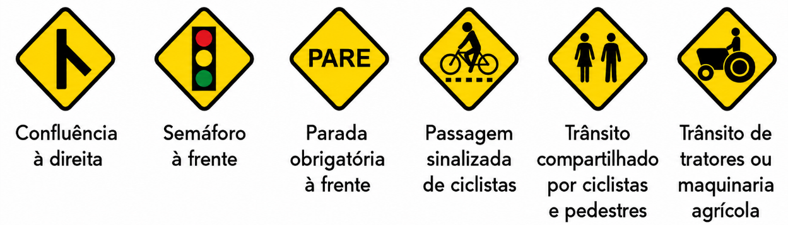
15. Observe as imagens.
Texto III
Disponível em: https://edisciplinas.usp.br/mod/hvp/view.php?id=3432507&lang=de Acesso em: 12 ago. 2026.

Slide 129
a) Onde as placas de sinalização costumam ser encontradas?
b) Quem precisa observar essas placas?
c) Para que servem essas placas?
d) Caso alguém desobedeça a essas placas de sinalizações, que tipos de sanções/penalidades essa pessoa pode receber?

Slide 130


Estudante, vamos ler alguns artigos do CTB (Código de Trânsito Brasileiro - Texto IV), que apresentam normas sobre o uso de equipamentos de segurança ao transportar crianças de modo formal e objetivo, e uma campanha social (Texto V), que trata do mesmo tema/assunto. O texto do CTB utiliza uma linguagem formal, normativa, objetiva e precisa, pois, tem a função de garantir direitos e estabelecer regras. Já a campanha social usa a linguagem verbal (escrita) e a linguagem não verbal (imagens) para chamar a atenção e provocar reflexão sobre essas regras/normas na realidade. Vamos lá?

Slide 131
Leia os textos.
Texto IV
CAPÍTULO III
DAS NORMAS GERAIS DE CIRCULAÇÃO E CONDUTA
[...]
Art. 64. As crianças com idade inferior a 10 (dez) anos que não tenham atingido 1,45 m (um metro e quarenta e cinco centímetros) de altura devem ser transportadas nos bancos traseiros, em dispositivo de retenção adequado para cada idade, peso e altura, salvo exceções relacionadas a tipos específicos de veículos regulamentadas pelo Contran. (Redação dada pela Lei nº 14.071, de 2020) (Vigência)
[...]
Disponível em: https://www.planalto.gov.br/ccivil_03/leis/l8069.htm. Acesso em: 23 jun. 2026. Adaptado.

Slide 132
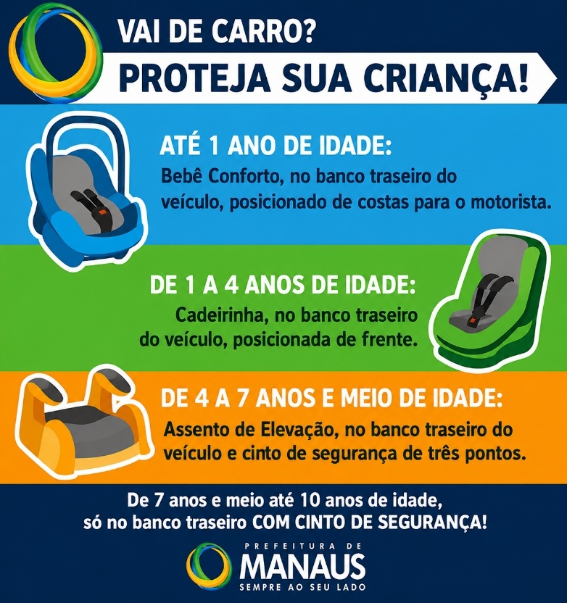
Texto V
Disponível em: https://twitter.com/immu_manaus/status/696468580045602817 Acesso em: 21 set. 2022.

Slide 133
16. Ao lermos um texto, procuramos compreender sobre qual assunto ele trata. Algumas vezes, ao comparar textos diferentes, percebemos que eles apresentam algo em comum. Releia o texto IV (CTB) e o texto V (Campanha Social) e responda se eles têm algo em comum. Justifique.
17. A Campanha Social é um texto publicitário que tem o objetivo de informar o público sobre uma ideia, visando promover mudanças sociais positivas, assim, foca no bem-estar coletivo, abordando temas como saúde pública, educação, igualdade racial, sustentabilidade ambiental etc. Assim, qual é a finalidade dessa campanha social (texto V)?
18. Na Campanha social, há vários recursos estilísticos que ajudam a chamar a atenção e reforçar a mensagem, tornando o texto atraente, fácil de entender e capaz de sensibilizar o público.
a) De que forma as imagens (não verbal) das cadeirinhas e assentos para crianças (dispositivos de segurança) complementam o texto escrito (verbal)?

Slide 134
b) O cartaz apresenta algum tipo de apelo emocional para chamar à atenção do leitor? Explique.
c) Como o tamanho e estilo das letras contribuem para a mensagem?
19. O verbo na frase “Proteja sua criança!” está sendo utilizado para
( ) dar uma ordem, orientação ou conselho para proteger a criança.
( ) incentivar o leitor a tomar uma atitude.
( ) relatar uma ação que já aconteceu.

Slide 135

Leia o texto.
[...] CAPÍTULO II DO SISTEMA NACIONAL DE TRÂNSITO Seção I Disposições Gerais Art. 5º O Sistema Nacional de Trânsito é o conjunto de órgãos e entidades da União, dos Estados, do Distrito Federal e dos Municípios que tem por finalidade o exercício das atividades de planejamento, administração, normatização, pesquisa, registro e licenciamento de veículos, formação, habilitação e reciclagem de condutores, educação, engenharia, operação do sistema viário, policiamento, fiscalização, julgamento de infrações e de recursos e aplicação de penalidades. Art. 6º São objetivos básicos do Sistema Nacional de Trânsito:

Slide 136
I - estabelecer diretrizes da Política Nacional de Trânsito, com vistas à segurança, à fluidez, ao conforto, à defesa ambiental e à educação para o trânsito, e fiscalizar seu cumprimento; II - fixar, mediante normas e procedimentos, a padronização de critérios técnicos, financeiros e administrativos para a execução das atividades de trânsito; III - estabelecer a sistemática de fluxos permanentes de informações entre os seus diversos órgãos e entidades, a fim de facilitar o processo decisório e a integração do Sistema.
1. De acordo com o texto, o Sistema Nacional de Trânsito é formado por
(A) motoristas e pedestres de todo o país.
(B) órgãos responsáveis pela fiscalização das estradas.
(C) empresas particulares responsáveis pela fabricação de veículos.
(D) órgãos e entidades da União, dos Estados, do Distrito Federal e dos Municípios.

Slide 137
2. No texto, entende-se que a expressão “educação para o trânsito” está relacionada à
(A) aprendizagem de conhecimentos e comportamentos adequados no trânsito.
(B) fabricação de materiais para veículos automotores.
(C) criação de campanhas para venda de veículos.
(D) formação profissional de mecânicos.
3. Textos de lei, como o CTB, utilizam uma linguagem
(A) técnica.
(B) literária.
(C) informal.
(D) jornalística.

Slide 138
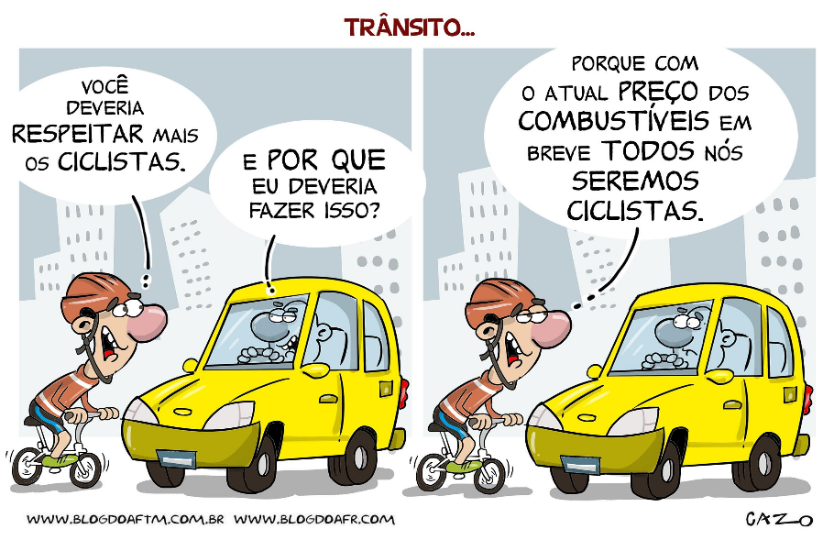
Leia o texto.
Disponível em: https://blogdoaftm.com.br/wp-content/uploads/2022/03/4281.jpg. Acesso em: 20 ago. 2026.

Slide 139
4. Sobre o que as personagens da charge conversam?
(A) Elas falam da falta de respeito no trânsito.
(B) Elas conversam sobre o respeito ao motorista.
(C) Elas falam sobre o atual preço dos combustíveis.
(D) Elas conversam sobre a importância de ser um ciclista.
5. A finalidade dessa charge é
defender o aumento das ciclovias nas grandes cidades.
explicar os motivos que causam o aumento dos combustíveis.
incentivar os motoristas a venderem seus carros para utilizar bicicletas.
alertar para a necessidade de os motoristas protegerem e respeitarem os ciclistas.

Slide 140
6. Na charge, o humor e a ironia acontecem quando o ciclista diz que o motorista logo "terá que virar ciclista também". A ironia nessa fala serve, principalmente, para
(A) mostrar que andar de bicicleta é o esporte mais divertido para todas as idades.
(B) provar que o motorista já sabe andar de bicicleta muito bem e quer economizar tempo.
(C) avisar que os carros vão sumir das ruas porque as pessoas gostam mais de andar de bicicletas.
(D) brincar com o fato de que o combustível está tão caro que o motorista será obrigado a mudar de transporte.
7. Na charge, o humor e a crítica social são construídos a partir do diálogo entre um ciclista e um motorista. De acordo com o texto, que motivo fará com que "todos nós seremos ciclistas" no futuro?
(A) A falta de espaço nas ruas das grandes cidades para a circulação de carros.
(B) O desejo de levar uma vida mais saudável e praticar exercícios no trânsito.
(C) O aumento excessivo no preço dos combustíveis para os automóveis.
(D) A conscientização dos motoristas sobre o respeito às leis de trânsito.

Slide 141
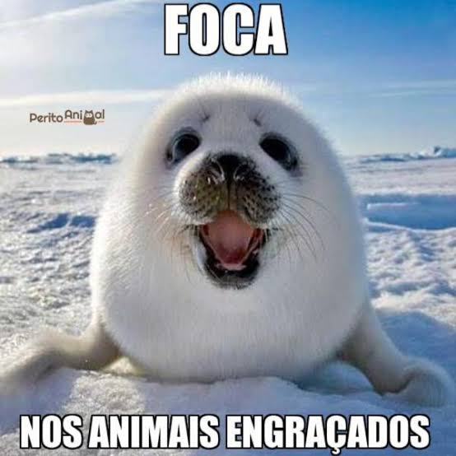
Leia o texto.
Disponível em: https://cdn0.peritoanimal.com.br/pt/posts/3/2/2/animais_engracados_fotos_memes_e_curiosidades_23223_paso_1_600.jpg. Acesso em: 21 ago. 2026.

Slide 142
8. Na parte superior do meme, a palavra "FOCA" foi escolhida de propósito para criar um trocadilho (duplo sentido). Nesse contexto, essa palavra tem dois significados porque representa
(A) o lugar onde a foto foi tirada e o sentimento de alegria do filhote.
(B) um pedido de ajuda para o animal e o nome científico de uma espécie polar.
(C) um apelo sobre o animal da foto e uma brincadeira com o tamanho do bicho.
(D) o nome do animal que aparece na foto e uma ordem para o leitor prestar atenção.
9. O humor desse meme é construído principalmente por meio da relação entre o texto escrito e a imagem. O que torna essa imagem divertida e adequada para o meme é
(A) o fato de a foca estar brava por ter sido fotografada no meio da neve.
(B) o cenário coberto de gelo que deixa o fundo da foto muito sério e assustador.
(C) a expressão facial da foca, que parece estar rindo ou contando a própria piada.
(D) a frase “Nos animais engraçados” que explica detalhadamente a vida do animal.

Slide 143

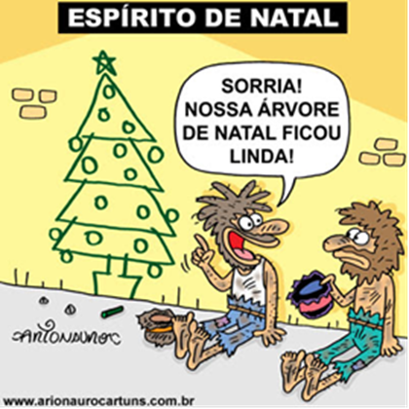
Colaboração
Prof.ª: Claudia Barcelo P. Alves
CEPI de Aplicação – CRE- Iporá-Go.
Leia o texto.
Disponível em: https://share.google/j1vBkTPsNy4iJmI09. Acesso em: 10 ago. 2026.

Slide 144
10. Qual é a finalidade desse texto?
(A) Informar sobre um fato específico.
(B) Realizar uma crítica.
(C) Narrar uma história.
(D) Ensinar uma tarefa.

Slide 145


